Slide 2
Welcome to the 4th conference of Alliances to fight poverty

Slide 4
All documents you will find on
alliancestofightpoverty.wordpress.com

Slide 5
From housing crisis towards
a Europe of solidarity
Chaired by
Catherine Mahler
Focus Ireland

Slide 6
Living in Europe in diversity:
Overview of the housing policy
by
Michel Debruyne
Advisor ACW
Belgium

Slide 7
Le logement en europe
Un résumé et quelques défis
Notes:
Bonjour, j’ai la tâche d’introduire le thème de cette journée, le logement en europe.
Cette une tâche difficile, car il n’y a pas une politique Européenne de logement, car il n’ y a pas un logement européenne tout court. Car, le logement est essentiellement déterminé par des éléments régionaux. Mais avec le globalisation on voit que le développement du logement dépend de plus en plus des éléments internationaux: je pense à la migration mais aussi à la politique économique et financière.
Parce que le logement a donc une histoire nationale, ce n’est pas facile de comparer les différentes situations. Car les systèmes de logements nationaux ne sont pas toujours convertibles: le logement social en Belgique n’est pas convertible avec le logement social en Allemagne.
Dans ce demi-heure qui suit je peux seulement introduire ce thème et donner un cadre pour les cases qui vont suivre après.

Slide 8
contenu
La diminution du choix
  Conclusions intérimaire
Le fossé entre les régions et entre les segments du logement
  Conclusions intérimaire
L’accessibilité des logements en péril
  Conclusions intérimaire
Remarques finales
Notes:
Je vais analyser le logement en Europe avec trois mots clés: le choix, la qualité, et l’accessibilité. Et je conclus avec quelques remarques.

Slide 9
La diminution du choix
Notes:
Je commence avec la diminution du choix. Dans une société de consommation ce titre est déjà une provocation. Il résume ma conclusion et il demande aussi une autre politique de logement

Slide 10
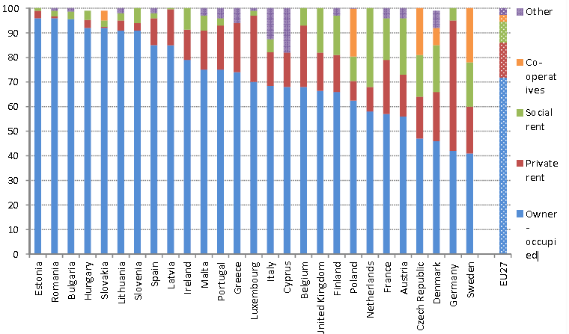
La Segmentation des marchés du logement
Notes:
Ce tableau nous donne la situation en 2010. il est basé sur les données d’eurosilc, mais corrigé par cecodhas. Cecodhas est le centre européenne pour le logement social.
Les couleurs de ce tableau nous disent que le marché du logement est essentiellement un marché des propriétés. Plus de 70% du marché de logement en Europe est un marché des proriétés. C’est surtout en Europe de l’est qu’on trouve des taux plus élevés que 80%.
Seulement dans des pays comme l’Allemagne, la suède, le danemark, la république tchèque, l’Autriche, la France et les Pays-Bas le marché de location est plus importante.
Et la troisième, mais plus petite, segment est le marché de locataire régulé ou aux prix réduits, le logement social. Dans quelques pays ce marché est considérable: comme en Pays-Bas, en Pologne, en république tchèque et en Suède.
Ce qui est important ici est que le marche de propriété est dominant en Europe. Cette domination date des années 60 et c’est donc une domination récente.

Slide 11
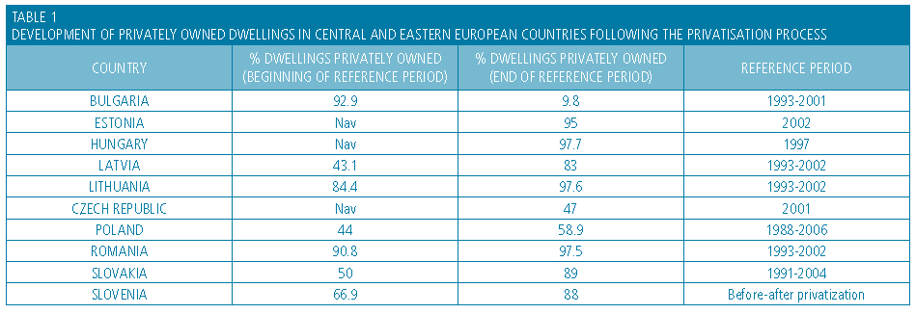
La privatisation en Europe de l’est
Notes:
Par exemple en europe de l’est la privatisation du logement régulé (presque tout était nationalisé) a commencé après la chute du mur. Deux pays se sont échappés au tsunami de la privatisation: la pologne et la république tcheque.
Mais la propriétarisation n’est pas seulement une caractéristique des pays de l’est.

Slide 12
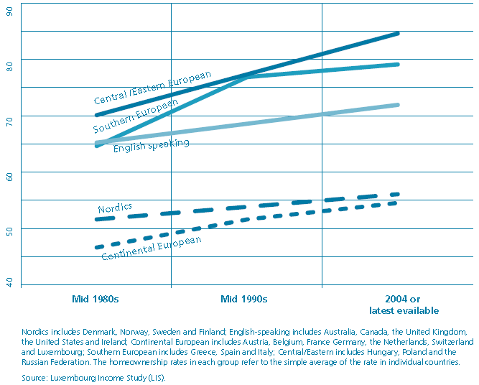
Une tendance forte à l’ acquisition de propriétés
Notes:
Presque tous les pays ont développé une politique de propriétarisation. La légitimation de la propriétarisation est la sécurité sociale qui est basée sur les moyens des ménages. Toute augmentation du capital personnel est une bonne affaire pour l’état ou la sécurité sociale.
Pour cela tous les gouvernements stimulent la propriété. Une maison est donc vue comme une forme de pension de retraite, comme la garantie contre la pauvreté quand on est âgé.
Les pays avec une système forte de la sécurité sociale, comme les pays nordique, ont mieux résisté à la tendance de la propriétarisation.
Andrews, D., A. Caldera Sanchez and A. Johansson (2011), Housing
Markets and Structural Policies in OECD Countries.
OECD Economics Department Working Papers, No. 836, OECD
Publishing. http://dx.doi.org/10.1787/5kgk8t2k9vf3-en

Slide 13
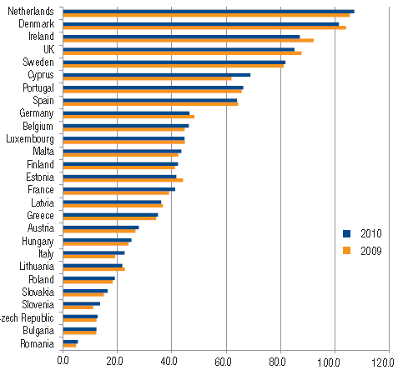
L’endettement excessif
Notes:
La propriétarisation a un effet pervers: l’endettement hypothécaire excessif. En 2010 l’endettement moyen avait déjà atteint 52%. Mais il y a quelques pays qui ont un endettement au même hauteur que leur produit national brut: le Pays-Bas, Danemark, Irlande, la Suède et la Royaume-Uni. Il y a encore trois pays qui ont un endettement qui est plus élevé que 60% du PNB: le Chypre, l’Espagne et le Portugal.
Ces 8 pays ont connu un marché dynamique et même un marché exceptionnel. Presque tous ces pays connaissent maintenant une baisse et même une crise sérieuse.

Slide 14
LE PARC LOCATIF Privé en diminution
PAYS | PARC LOCATIF PRIVE EN % DU PARC TOTAL DEPUIS |  |  |  | EVOLUTION DEPUIS
 | ’80 | ’90 | ’00 | ’05 | 1982 | 2000
UK | 11 | 9 | 10 | 17
FR | 25 | 21 | 21 | 22
IE | 13 | 10 | 7 | 10
SE | 21 | 20 | 17 | 17
AT | 25 | 21 | 18 | 16
BE | 27 | 24 | 20 | 18
FI | 22 | 19 | 17 | 16
DK | 22 | 18 | 18 | 16
NL | 19 | 13 | 13 | 10
ES | 19 | 15 | 11 | 7
Notes:
La conséquence de la propriétarisation est que le parc locatif diminue. Presque dans tous les pays on voit la diminution. Seule la Royaume-Uni et La France sont des exceptions.
La propriétarisation dévore le parc locatif privé. Car il n’ y a pas assez de construction nouvelle pour répondre à cette demande.
On a vu que le parc locatif prend environs 15% du marche de logement. Dans quelques pays comme l’Allemagne le marché locatif privé est plus important. L’Allemagne est une exception. Le marché locatif privé est sérieusement régulé. On peut même dire que le marché locatif privé en Allemagne joue un rôle comme le logement social.
LONDON SCHOOL OF ECONOMICS (KATH SCANLON) towards a sustainable private rented sector

Slide 15
Le parc locatif privé
La partie la plus ancienne du secteur locatif privé est un parc social de fait
  Ce parc loge le plus souvent les jeunes, notamment les étudiants, les vieux, les personnes isolées avec ou sans enfants, les personnes ayant des revenus bas et les immigrants
Un parc qui est en majorité détenu par des personnes physiques (+/- 80% dans dix pays de l’ouest)
  La plupart des bailleurs ont 3 à 5 logements
  La plupart des bailleurs est âgée
Un parc qui n’a aucune perspective d’avenir?
Notes:
Le parc locatif privé est aussi en péril par les caractéristiques de ce marché.
Le parc locatif privé est parfois la seule réponse pour les gens qui n’ont pas assez de moyens à devenir propriétaire. Le parc locatif privé est devenu un parc résiduel. Surtout la partie la plus ancienne est un parc social de fait. Il loge le plus souvent les jeunes, les vieux, les personnes isolés avec ou sans enfants, les personnes ayant des revenus bas et les migrants.
Les problèmes sur ce marché est donc grandes: on trouve la discrimination, le surpeuplement, l’exploitation des logements misérables partout en europe
Deuxièmement le parc locatif est en majorité géré par des personnes physiques qui ont 3 à 5 logements. Ils n’ont pas tous les capacités et parfois les moyens pour gérer leur patrimoine. Par exemple, les nouvelles demandes énergétiques sont difficiles à introduire dans ce marché. En Belgique on voit qu’il y a un grand ralentissement dans la rénovation énergétiques.
En plus la plupart des bailleurs est âgés.
On peut dire que le parc locatif privé est en péril à cause de la propriétarisation et ces caractéristiques. Si nous ne trouverons pas des solutions structurelles le parc locatif disparait.
Le parc locatif social reste alors la seule réponse.

Slide 16
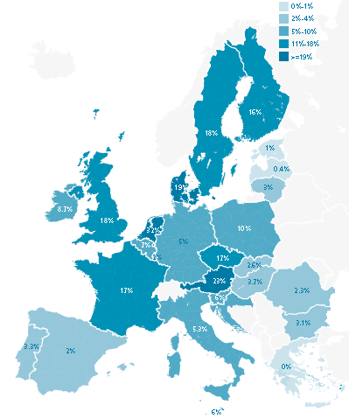
Le logement social en europe
Notes:
Le parc locatif social comme le parc locatif privé est plutôt petit. On voit les chiffres sur ce dia.
Il y a seulement 2 pays qui ont un marché locatif social qui atteint plus de 20%. 6 pays ont plus de 11% et encore 6 pays ont plus de 5%.
Cela veut dire que la moitié des pays de l’europe n’a pas de marché locatif social qui atteint le 5%. Ce sont presque tous les pays de l’est et les pays de sud. Ce sont aussi les pays où la propriétarisation est assez grande.

Slide 17
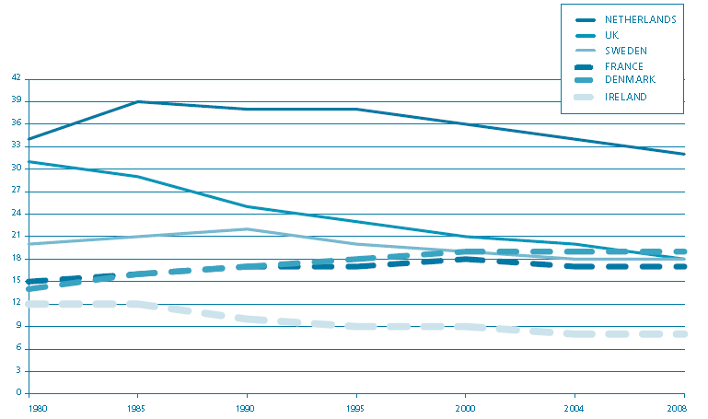
Tendance négative du logement social
Notes:
Quand le parc locatif privé est en diminution et la propriétarisation atteint ces limites, la seule réponse est le logement social. Mais on voit dans beaucoup de pays un développement négatif ou stable du parc locatif social.
On trouve trois raisons pourquoi le parc locatif social ne s’augmente pas
SOCIAL HOUSING AS PERCENTAGE OF
TOTAL HOUSING STOCK IN SELECTED COUNTRIES, 1980–2008
Source: Housing statistics in the European Union. 2004, 2006 and 2010 editions

Slide 18
L’impacte de la crise sur les budgets
Une limitation générale des budgets pour le logement social
Royaume-Uni: le budget pour le développement des projets de logements sociaux a diminué de 63%
L’Ecosse: une diminution de 40% de la subvention directe pour le logement social et une diminution de 40% de la subvention pour une unité de logement social
Portugal: stagnation à cause de la crise financière
Pologne: le démantèlement du Fond National pour l’Habitation
Autriche: diminution de 20% des subventions pour la construction des maisons sociales
Grèce: le démantèlement de l’organisation public pour l’habitation des salariés
…
Notes:
La première raison est la crise. On voit partout des limitations des budgets. Il n’y a pas seulement des limitations sur les budgets gouvernementaux, mais il y a aussi des difficultés d’avoir des crédits pour développer des projets de logements sociaux
Quelques exemples:

Slide 19
Une tendance forte à la privatisation des logements sociaux
On voit dans presque tous les pays une tendance forte vers la privatisation des logements sociaux et cette tendance est aujourd’hui vue comme une solution pour la crise financière:
Pays-Bas: le gouvernement veut vendre un million de logements sociaux aux habitants
Royaume-Uni: le droit d’achat est renforcé
Allemagne: différentes municipalités ont vendu leurs compagnies municipales pour l’habitation
Pologne: le droit d’achat est renforcé
Espagne et Italie: pour sauvegarder les organisations de logements sociaux on vend les maisons sociales
Notes:
La deuxième raison est la propriétarisation qui a aussi influencé le secteur social.

Slide 20
Les listes d’attentes croissent partout
Les chiffres de 2011
Royaume-Uni: 1.8 million de familles (en 1997: 1 million)
France: 1.2 million de familles
Italie: 630.000 familles
Ireland: 98.000 familles (en 2008: 56.000)
Belgique: 152.243 familles
Pays-Bas: attendre de 5 à 11 années
…
Notes:
On voit partout un accroissement des listent d’attentes.

Slide 21
TYPOLOGIE DES Concepts DU LOGEMENT SOCIAL
RESIDUELLE | GENERALISTE | UNIVERSELLE
Ménages défavorisés Groupes cibles exclus | Ménages défavorisés Groupes cibles exclus Ménages à faibles ressources | Tout ménage
Répondre à l’exclusion du marché du logement | Répondre aux difficultés d’accès au marché du logement | Répondre à l’accès pour tous à un logement décent
Forte prédominance de l’accession à la propriété Faiblesse du locatif privé qui est dérégulé | Prédominance de l’accession à la propriété Existence d’un secteur locatif privé Prédominance du secteur privé | Faiblesse de l’accession à la propriété Secteur locatif privé régulé Prédominance du secteur locatif social
Notes:
La troisième raison est le développement du secteur social vers un but plus stricte.
Dans ce tableau j’ai résumé les trois concepts ou les trois types de logement social.
Il y a un concept universel, cela veut dire que le logement social est accessible pour tous les ménages.
Le concept généraliste est plus stricte. Dans un concept généraliste le logement social est accessible pour des ménages à faibles ressources.
Dans un concept résiduel le logement social est seulement ouvert pour les groupes cibles exclus.
On voit partout une tendance vers un concept résiduel. Deux raisons:
Premièrement il y a une demande assez grande et on doit choisir entre toutes les demandes. Deuxièmement, il y a la pression de l’europe. On ne peut donner des subventions que sous des conditions stricte.

Slide 22
TYPOLOGIE DES CONCEPTs DU LOGEMENT SOCIAL
RESIDUELLE | GENERALISTE | UNIVERSELLE
Bulgarie Chypre Estonie Hongrie Irlande Malte Lettonie Lituanie Roumanie Royaume-Uni Slovaquie | Allemagne Autriche Belgique Espagne Finlande France Grèce Italie Luxembourg Pologne Portugal République Tchèque Slovénie | Danemark Pays-Bas Suède
Notes:
Dans ce tableau on résume toutes ces évolutions.
Le logement social dans une typologie résiduelle n’a pas beaucoup d’incitations pour agrandir. A cause du caractère résiduel, le logement social doit se battre pour avoir une légitimité, et même pour avoir suffisamment l’attention des gouvernements.
Presque tous les pays qui n’ont pas beaucoup de logements sociaux sont des pays qui ont développés une typologie résiduelle.
Cecodhas 2007
Royaume-Uni: en dépit d’un parc locatif social important, le parc est spécialisé envers les personnes en difficulté
Espagne: l’accession
Grèce: accession sociale + salariés

Slide 23
Conclusions intérimaires
Diminution du choix dans presque tous les pays
  Tendance forte à l’acquisition
  Tendance négative pour le logement social
  Diminution forte du parc locatif privé
Un problème pour tous les groupes vulnérables sur les marchés du logement
  Augmentation du loyer
  Diminution de l’accessibilité
La propriétarisation excessive est à la base de la crise financière
Notes:
On ne peut pas dire que l’avenir du logement est brillante. Dans presque tous les pays on voit une diminution du choix. Quand on n’a pas assez de ressources pour acheter une maison, on n’a presque plus de choix: le marché locatif privé est en péril et le marché locatif social donne seulement une réponse à des groupes cibles.
Les ménages vulnérables sont les premières victimes de cette évolution. Une des conséquences est l’évolution dramatique de la quantité de sans-abri dans différents pays.

Slide 24
Le fossé entre les régions et les segments du logement
Notes:
Le deuxième chapitre qui est plus courte analyse un autre mot clé: la qualité. Plus court parce qu’il n’ y a pas assez de données statistiques.
Mais, ces données nous donnent une vue globale, et on voit un fossé entre les régions et dans les segments du logement. L’europe de qualité est comme un jeton: une face qui est qualitative et une autre qui est misérable .

Slide 25
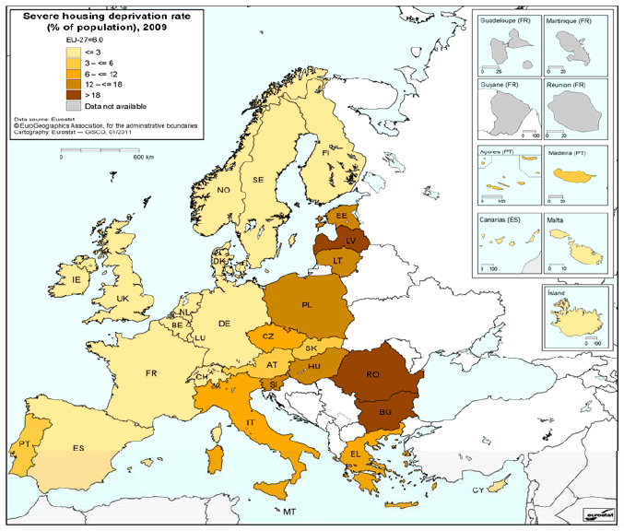
La privation sévère du logement
Notes:
En 2009 30 million de personnes vivent dans des situations de privation sévère
La privation sévère du logement est définie comme la part de la population totale considérant leur logement comme surpeuplé et avoir une des caractéristiques suivantes:
- un logement ayant soit des fuites dans la toiture, soit des murs, sols ou fondations humides, soit de la pourriture dans l'encadrement des fenêtres ou au sol;
- ne possédant ni baignoire ni douche dans leur logement et ne possédant pas de toilettes intérieures avec châsse d'eau à l'usage exclusif de leur ménage; ou bien
- le logement est trop sombre.
Dans 12 pays le pourcentage est moins que 3% et dans certain pays moins d’un pourcent.
Mais surtout dans les pays de l’est les pourcentages sont dramatiques: plus de 18% et même plus de 28% en Roumanie. Ce sont aussi les pays où la privatisation étaient considérable.
On peut dire que l’europe est divisé en deux et qu’il y a un vrai fossé entre ces deux europe

Slide 26
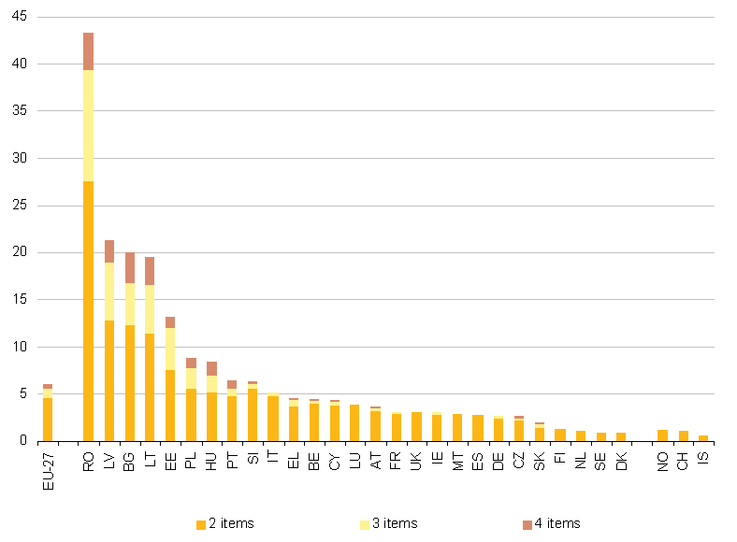
taux de La privation sévère
Notes:
On voit ici que le fossé est encore plus large: les ménages de pays de l’est vivent dans des endroits qui se déterminent par plus que deux caractéristiques de la privation.

Slide 27
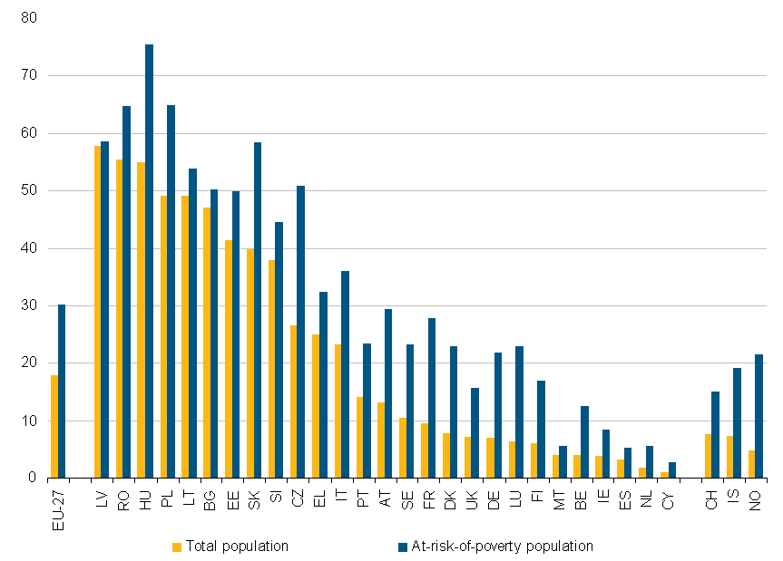
taux de surpeuplement
Notes:
On voit ici le taux de surpeuplement. Ce tableau est intéressant parce qu’il nous donne un autre fossé: les ménages qui vivent dans des endroits surpeuplés sont des ménages qui vivent sous le seuil de risque de pauvreté. Et ceci est le cas dans tous les pays de l’europe.

Slide 28
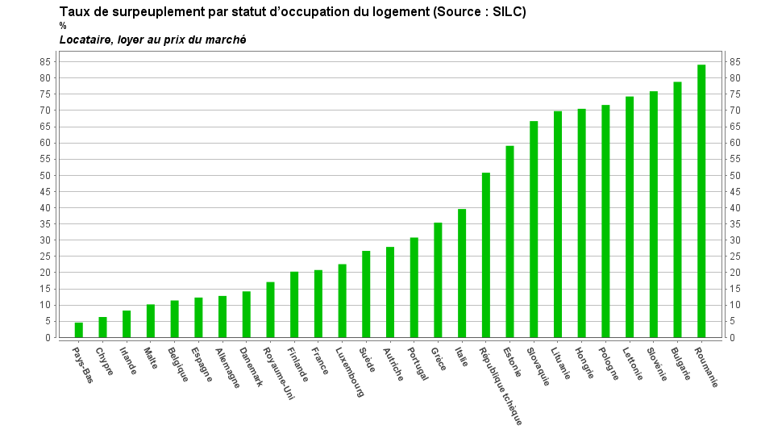
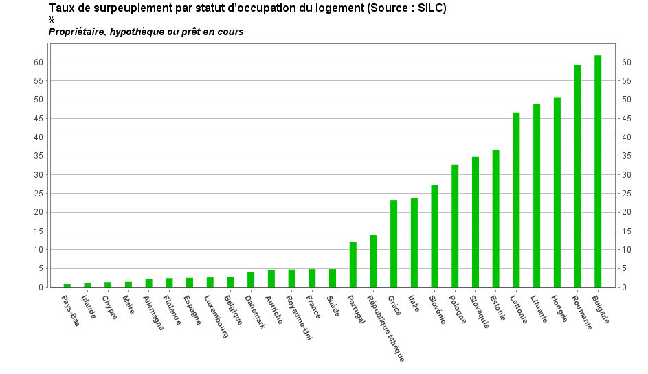
Taux de surpeuplement
Notes:
Le surpeuplement est surtout situé dans les pays de l’est et de sud. On voit ici qu’on trouve cette caractéristique aussi chez les propriétaires. Mais le problème est plus grand chez les locataires qui louent sur le marché du locatif privé et on retrouve ce problème dans tous les pays de l’europe

Slide 29
La privation en Belgique
Notes:
On sait déjà que ce se sont surtout les locataires sur le marché locatif privé et les ménages qui vivent sous le seuil de risque de pauvreté qui habitent dans des endroits surpeuplés. Ce tableau nous donne plus d’information sur les autres caractéristiques de la privation sévère. En Belgique, mais c’est identique pour les autres pays, ce sont les ménages vulnérables qui habitent dans des endroits misérables

Slide 30
Conclusions intérimaires
Il y a un fossé en ce qui concerne la qualité des logements entre les pays de l’est et de sud et le reste de l’Europe
Il y a un fossé en ce qui concerne la qualité des logements entre les ménages
  Les locataires sur le marché locatif privé habitent plus que les autres dans des endroits surpeuplés
  Les ménages qui vivent sous le seuil de risque de pauvreté habitent plus que tous les autres dans des endroits misérables
Notes:
Les conclusions sont faciles à tirer:
Il y a un fossé en ce qui concerne la qualité des logements entre les pays de l’est et de sud et le reste de l’Europe
Il y a un fossé en ce qui concerne la qualité des logements entre les ménages
Les locataires sur le marché locatif privé habitent plus que les autres dans des endroits surpeuplés
Les ménages qui vivent sous le seuil de risque de pauvreté habitent plus que tous les autres dans des endroits misérables

Slide 31
L’accessibilité en péril
Notes:
Le troisième mot clé est l’accessibilité.
L’histoire du logement jusqu’ici n’est pas brillante. Et tous les indicateurs se dirigent dans le même sens: l’accessibilité est en péril.

Slide 32
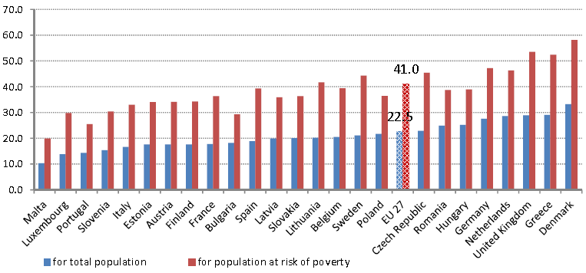
La part des coûts du logement dans le revenu disponible
Notes:
Ce tableau nous donne une vue sur le coût de l’habitation moyen. On voit que pour la population européenne le coût moyen est environ 22% de leur revenu disponible. Ce taux change énorme quand on fait distinction des ménages vulnérables: ils ont besoin de 40% de leur revenu disponible.

Slide 33
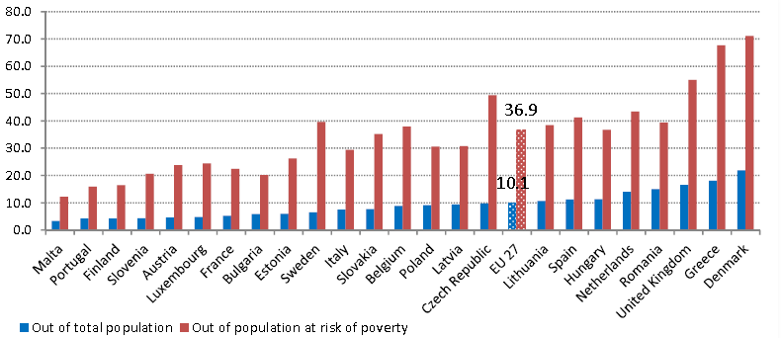
Taux d’excédent de coût de logement
Notes:
C’est encore plus grave quand on creuse encore plus dans les données.
On voit ici le taux d’excédent de coûts de logement: on voit ici tous les personnes qui paient plus que 40% de leur revenu disponible.
Presque 40% des personnes vulnérables ont un coût de logement supérieure à 40% de leur revenu disponible.

Slide 34
TAUX D’excédent de coût de logement
Notes:
Et on voit encore que ce sont surtout les locataires sur le marché locatif privé qui paient plus que 40% de leur revenu disponible.

Slide 35
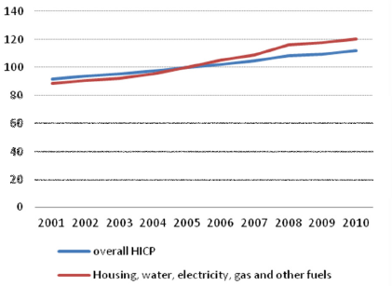
Le coût du logement en Europe
Notes:
Une raison est que le coût du logement a cru depuis 2005 plus vite que les autres coûts. On compare ici l’index des prix et l’index des coûts du logement. La différence est en 2010 déjà 10 points.

Slide 36
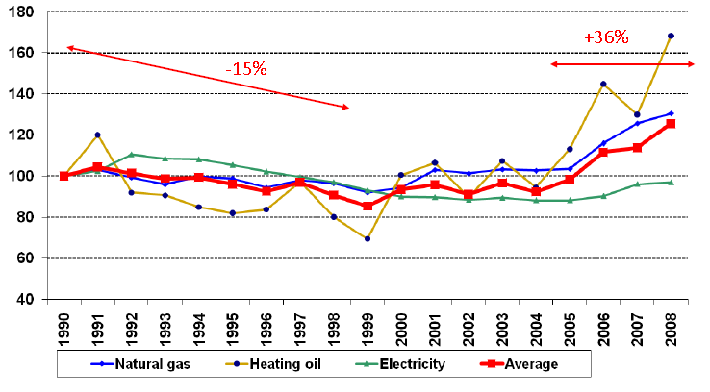
Le coût de l’énergie
Notes:
Surtout le coût de l énergie est responsable pour l’augmentation forte des coûts de l’habitation. Depuis 2000 le coût de l’énergie a augmenté avec 36%. Mais c’est surtout depuis 2005 qu’on voit une augmentation substantielle. Depuis 2000 on parle de la pauvreté énergétique et dans différents pays il y des programmes gouvernementaux pour économiser l’énergie et pour aider les plus vulnérables. Je pense ici au programme « the fuel poverty strategy » en Royaume-Uni depuis 2001.

Slide 37
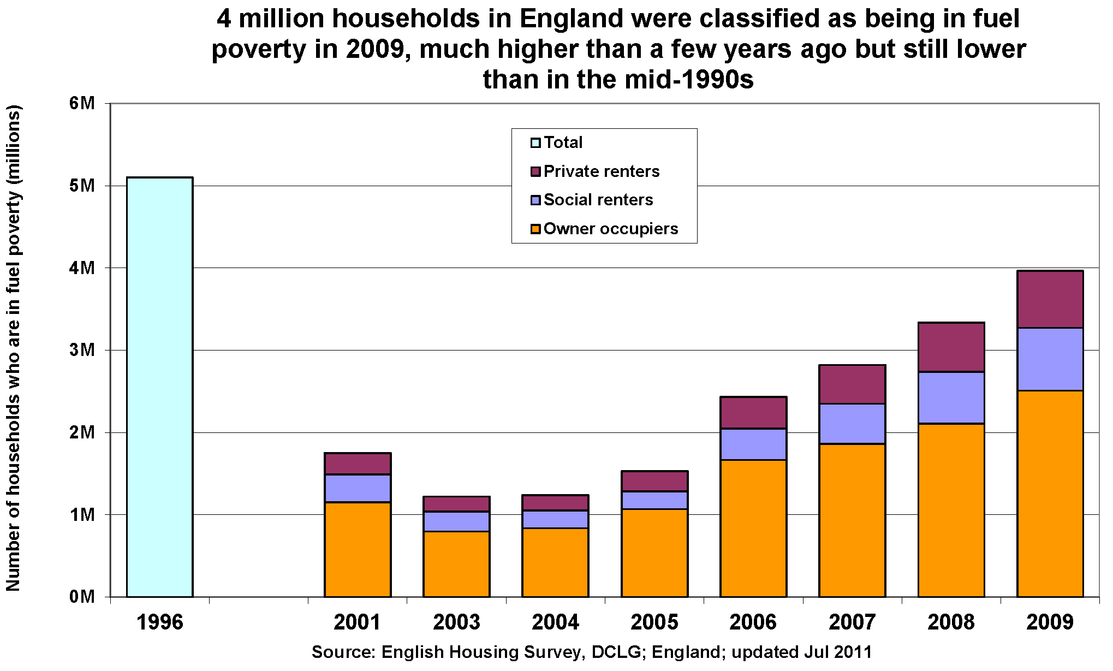
La pauvreté énergétique
Notes:
On ne peut pas négliger la pauvreté énergétique. En Angleterre 4 million de ménages connaissent la pauvreté énergétique. On voit depuis 2005 une forte augmentation.

Slide 38
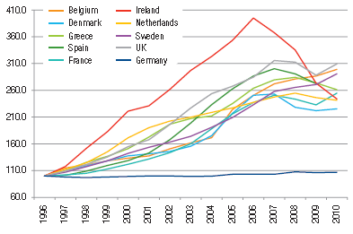
Le prix de la maison
Notes:
Presque dans tous les pays on a aussi vu une forte augmentation des prix de maisons. L’Allemagne est le seul pays où le marché des propriétés a resté stable.
On connaît les raisons pour cette augmentation: un crédit trop bas et trop facile à obtenir, et une demande haute et influencé par la politique de propriétarisation. Cette augmentation sur le marché de propriété a aussi des effets sur les autres marchés.
On voit aussi dans ce diagramme que seul la Belgique et le Suède n’ont pas connu une baisse. Quelques pays ont connu une baisse temporaire. Mais les autres pays sont dans une montagne russe: le cas d’Irlande est exceptionnelle: l’augmentation était excédent, et la baisse incroyable. L’Espagne, la Grèce et le Pays-Bas connaissent maintenant une baisse prolongée. Mais une baisse sur les marché des propriétés ne veut pas dire que les autres marchés suivent. En contraire, la demande sur les autres marchés augmente

Slide 39
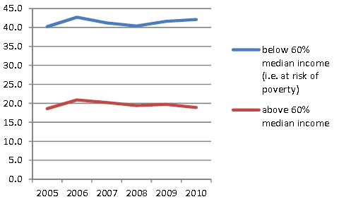
La croissance de l’inégalité
Notes:
Et on voit que les ménages vulnérables sont plus touché par la crise. Ce tableau montre que la part des coûts de logement a crû pour les ménages vulnérables, mais a diminué depuis 2009 pour les ménages au-dessus ce seuil. Pour les derniers la crise est passée.

Slide 40
Conclusions intérimaires
Le logement est devenu plus cher :
Pour les ménages qui vivent sous le seuil de risque de pauvreté
Pour les locataires sur le marché locatif privé
Le logement est devenu plus cher à cause de
La diminution du choix
La politique de l’acquisition
Les coûts de l’énergie
Le logement est donc devenu inaccessible pour beaucoup de ménages. Les situations les plus dramatiques on les trouve surtout dans les pays comme la Grèce, l’Espagne et le Portugal
Notes:
Je conclus rapidement:

Slide 41
Remarques finales

Slide 42
TENDANCES GLOBALES
Dynamiques socioculturelles et démographiques | Transformation des villes | Instabilité du marché immobilier |  | Crise financière de l’état | Instabilité des revenus de ménages
La relation entre l’offre et la demande | Le nouveau rôle de l’état | La vision stratégique |  | Problèmes | Défis
La prévalence de l’aide à la personne | Plus un modérateur qu’un fournisseur | Inclusion dans une politique urbaine |  | Le vieillissement L’immigration L’emploi Nouvelles valeurs et modes de vie Nouvelles technologies La durabilité La pression foncière La crise financière | Une connaissance profonde des systèmes du logement La capacité de la coresponsabilité des partenaires sociaux L’incorporation de nouvelles technologies La durabilité L’évaluation effective des politiques de logement
Usage du stock existent | La politique de proximité Et la décentralisation | Innovation et durabilité
L’attention vers des groupes cibles | L’efficience et l’efficacité | La cohésion urbaine
La fin de la politique de l’acquisition actuelle ?
•
Increasing competitivity between business (corporations) and regions.
•
Increasing insecurity in the housing construction sector accompanied by cyclical crisis
and the growing socio-spatial fragmentation of the urban zones derived from inflationist
pressures on the housing market.
•
Increasing mobility of capital and work coupled with foreign investment channeled into
construction companies.
•
Terciarisation of the City centre, pushing the dwelling function towards the periphery
•
Households' incomes instability simultaneously with cultural transformations among
which the strengthening of the individualisation process.
Notes:
Je veux finir avec quelques remarques finales. A ce point j’ai fait un tour d’horizon du logement en europe. On a vu que la situation n’est pas brillante, surtout pour les plus vulnérables.
Mon tour d’horizon nous donne quelques indications, mais il reste encore d’autres problèmes qui sont liées au logement. Dans ce tableau on voit les tendances globales qui sont le résultat d’une synthèse de problèmes et de défis.
Normalement on donne trois réponses: on cherche une réponse dans la relation de l’offre et de la demande, dans un nouveau rôle de l’état et dans une nouvelle vision stratégique sur le logement.
Dans ces réponses on reste dans un cadre existant des marchés de logement.
Après mon tour d’horizon je pense qu’on doit le mettre en question. Et mettre en question la propriétarisation. Mais cela veut dire qu’on doit redéfinir la sécurité sociale et tous les aspects financiers et économiques. Et avec ceci je transmets la discussion du logement dans les discussions de hier.

Slide 43
Merci de m’avoir écouté

Slide 44
Housing market in time of crisis: case-studies
Ireland
Simon Brookes
Housing Association Cluid
Ireland

Slide 45


Housing in a time of crisis: Ireland
Simon Brooke
Head of Policy
Clúid Housing Association
Text Here

Slide 46

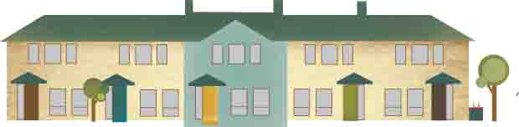
Clúid Housing Association
Independent, not-for-profit charity
Owns or manages 5000 houses and apartments across Ireland
Mainly housing for people on low incomes, but also large provider of housing for older people and others with special needs

Slide 47
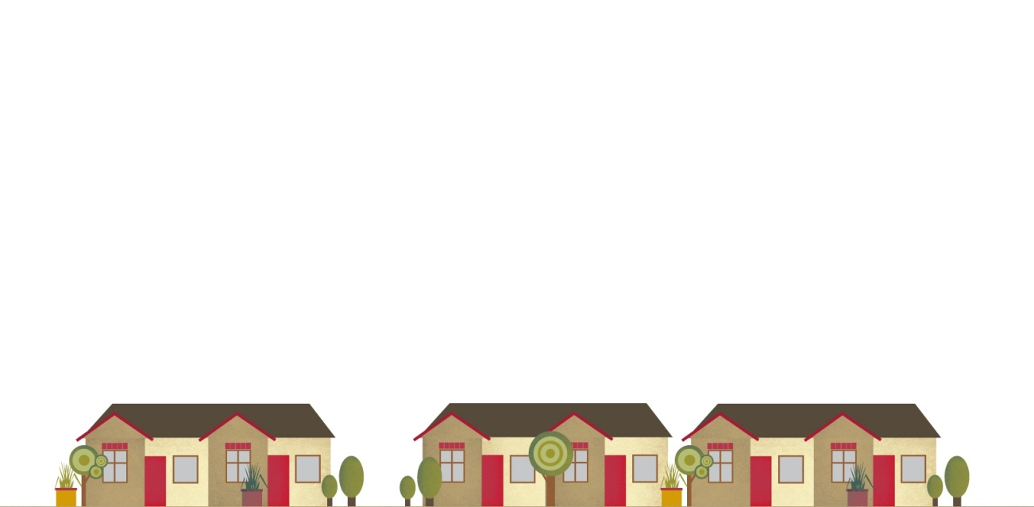

Ireland is in debt
Total debt approximately €150 billion
  About 25% of debt due to bank failure
  About 75% of debt due to government overspending from 2008 onwards

Slide 48
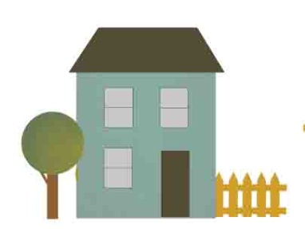


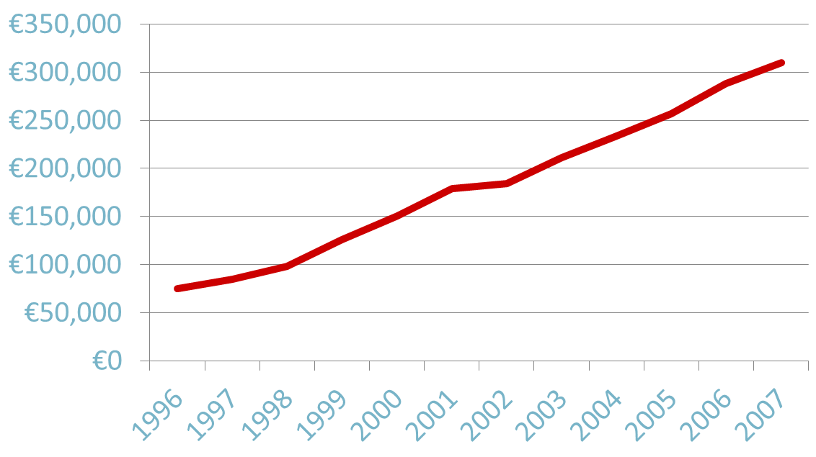
Before the bubble burst, house prices rocketed

Slide 49


Why did prices rise so fast?
Demand increased:
  More prosperity
  Belief that prices would rise and rise and rise…
  Low interest rates
  Lending conditions relaxed
  Planning failures
  Government failed to take action to reduce the heat
Supply didn’t catch up until too late

Slide 50



And then the bubble burst…

Slide 51
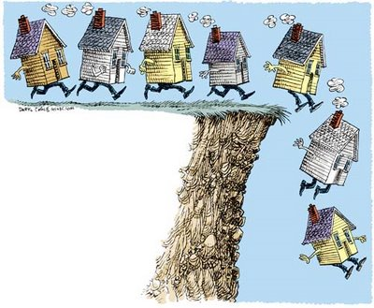
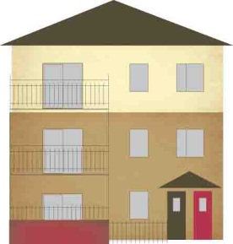
Housing market crashes

Slide 52
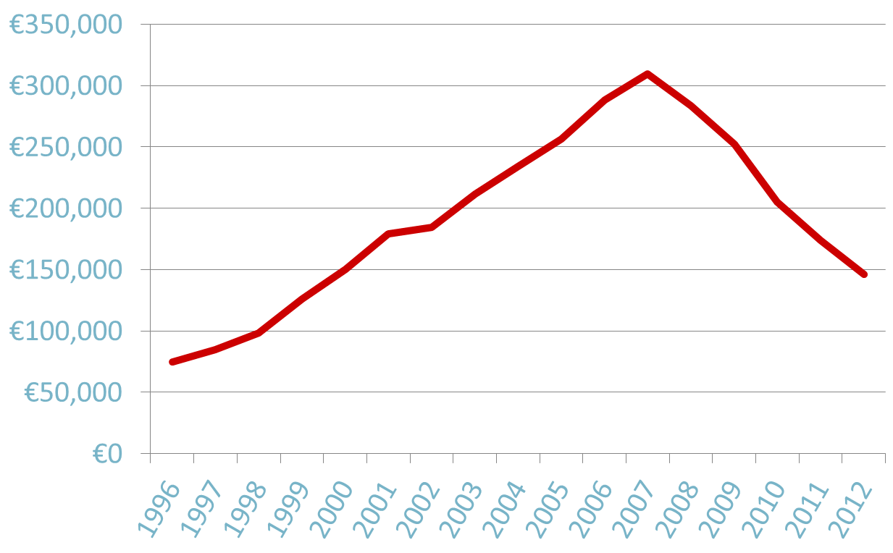
House prices plummet

Slide 53
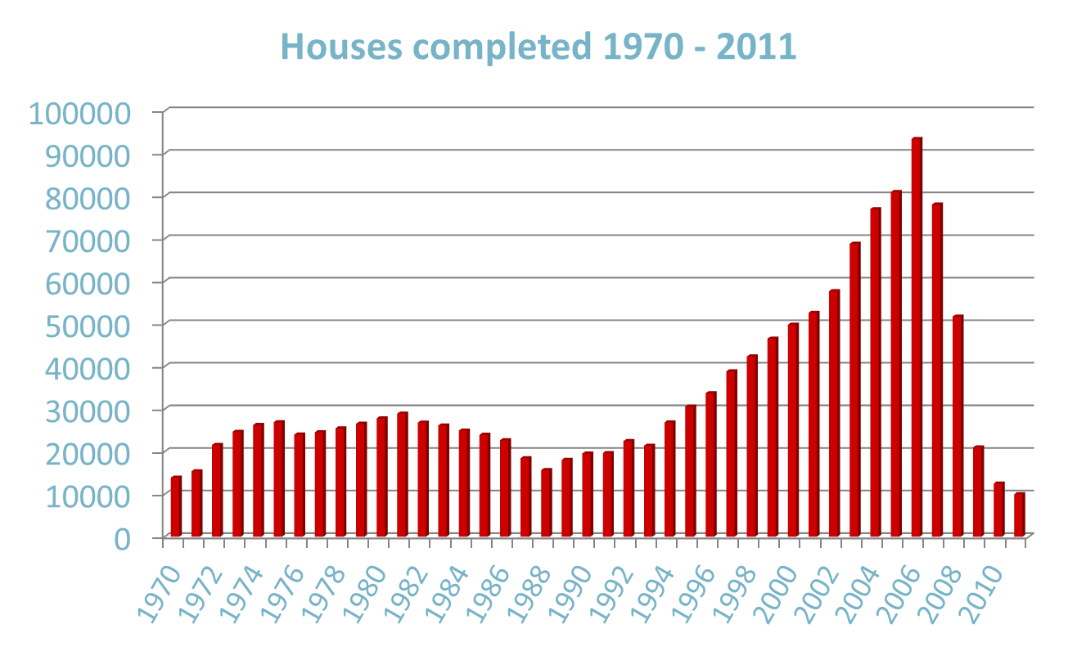
Housing output slumps

Slide 54
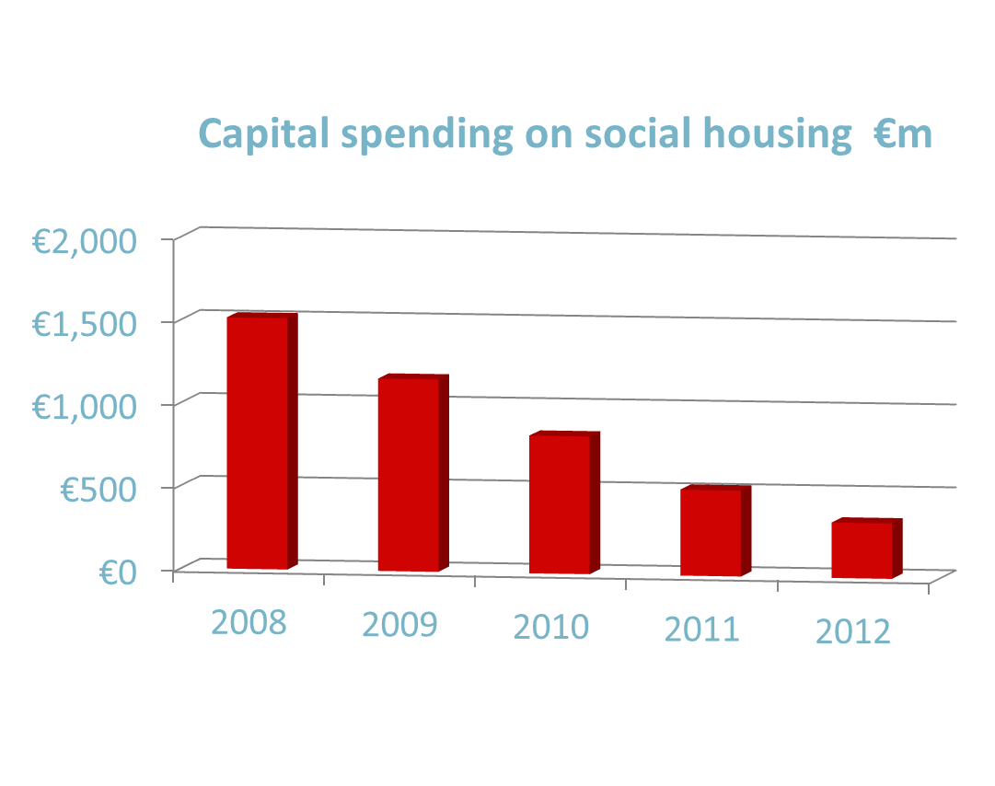
Public spending on housing cut

Slide 55
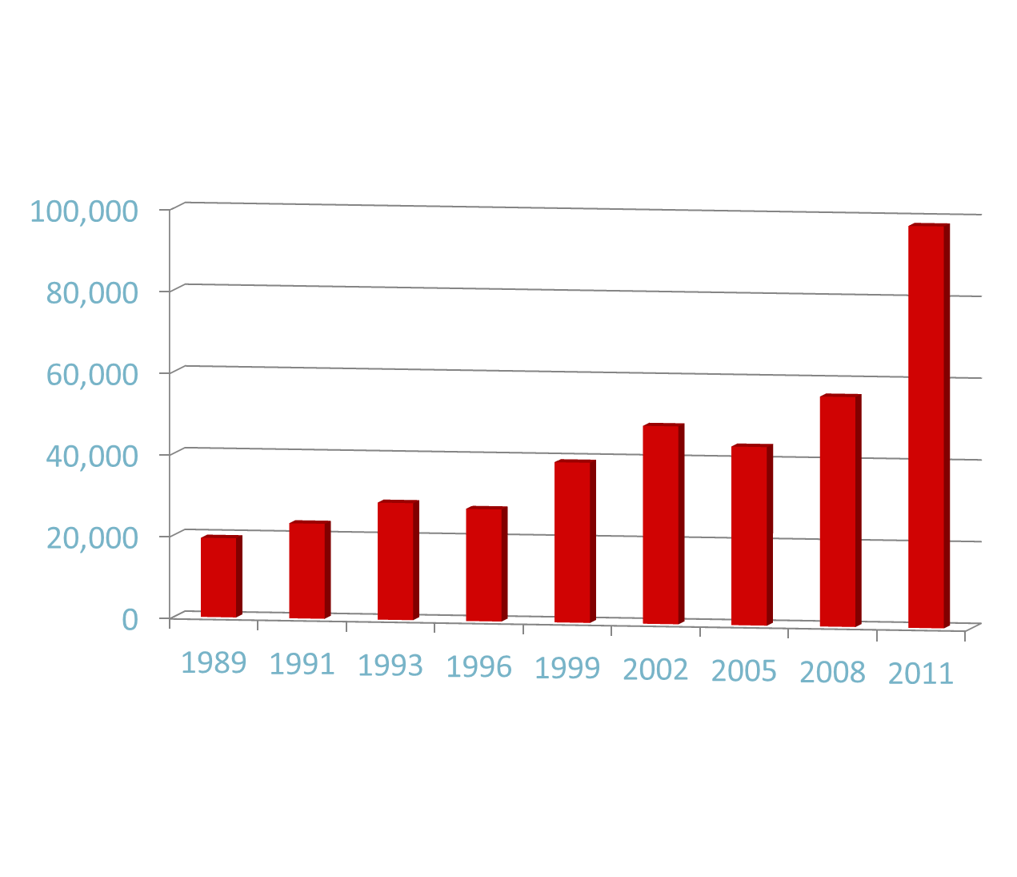
Numbers in housing
need rise

Slide 56
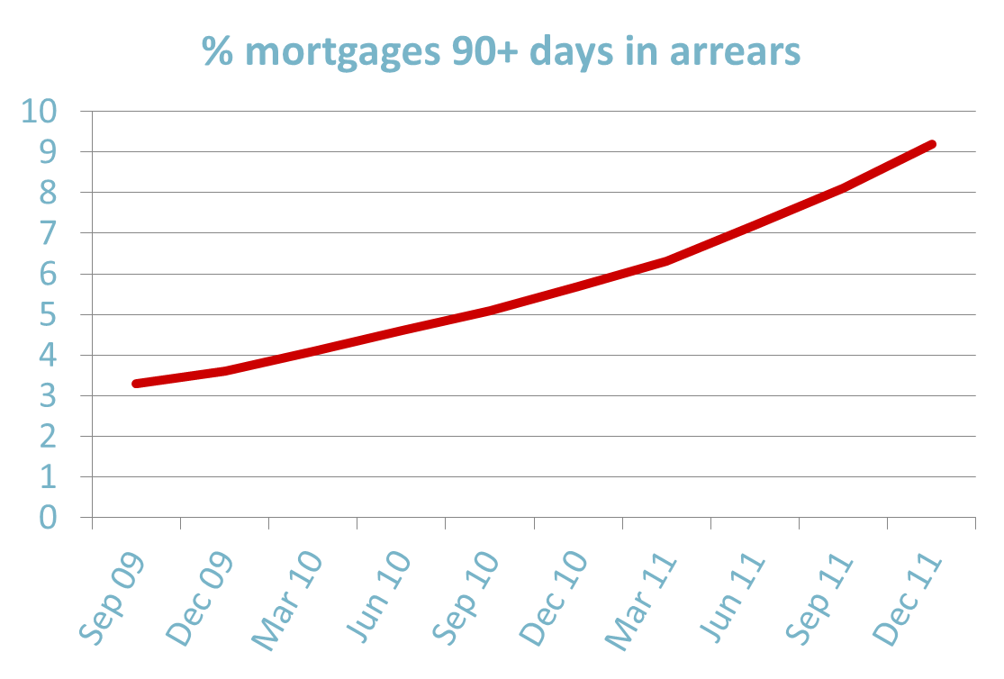
Mortgage arrears up

Slide 57
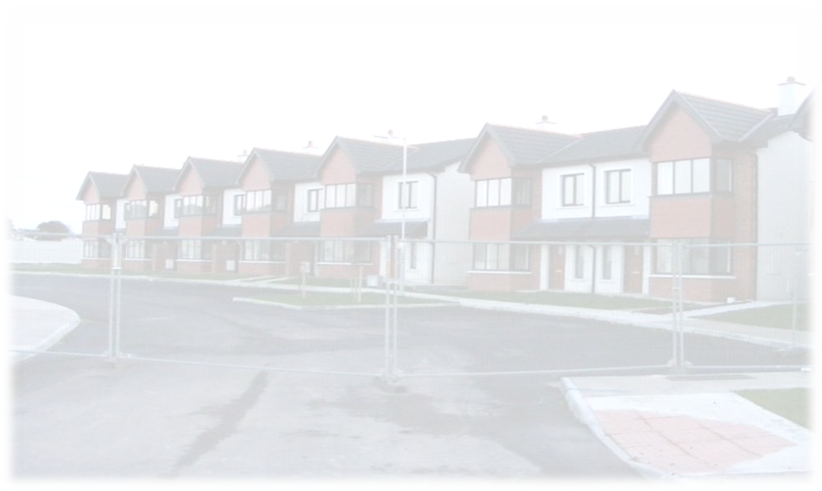
Too many houses
120,000 – 140,000 more houses than we need

Slide 58
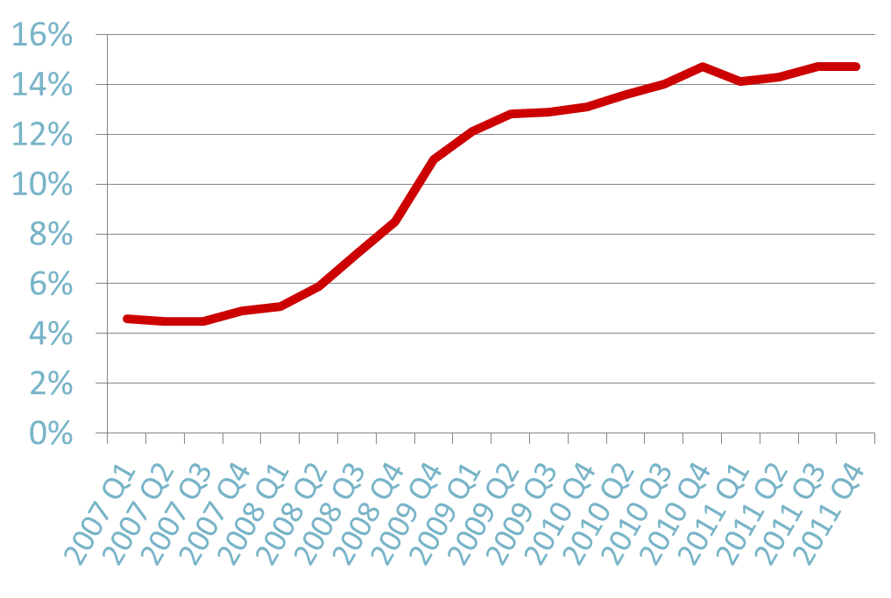
Unemployment up

Slide 59

Homelessness up
NGOs report increased numbers of homeless people

Slide 60
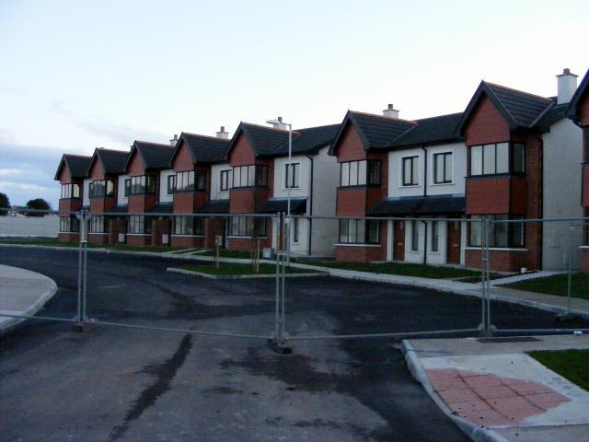
Builders and bankers
Builders couldn’t sell
Builders defaulted on loans
Builders went bust
Banks went bust

Slide 61
Ireland has a housing crisis

Slide 62
Any good news?
House prices may be beginning to level off. Central Bank thinks house prices are undervalued by between 12% and 26%.
Rents in private rented sector are stable

Slide 63
Any good news?
Move from government grant to private finance should enable government finance to go further
There are some creative responses to mortgage problems:
  Mortgage-to-Rent
  Negative equity mortgages

Slide 64
Any good news?
Some of the empty unsold housing will be used for social housing

Slide 65
So, some hope but a long way to go

Slide 66
Thank you

Slide 67
Housing market in time of crisis: case-studies
Spain
Javier Urbina
UGT
Spain

Slide 68


From housing crisis towards a Europe of solidarity
Housing market in time of crises
Javier Urbina
MCA-UGT
Free Powerpoint Templates

Slide 69
Social and Economical situation in Spain:
MAIN KEY FACTORS OF THE SPANISH ECONOMY
Gross Domestic Product development
Anual Change% | France | Italy | UK | Germany | Spain
2007 | 2,2 | 1,5 | 3,5 | 3,4 | 3,5
2008 | -0,2 | -1,2 | -1,1 | 0,8 | 0,9
2009 | -2,6 | -5,5 | -4,4 | -5,1 | -3,7
2010 | 1,4 | 1,8 | 2,1 | 3,6 | -0,1
2011 | 1,7 | 0,5 | 0,7 | 3,1 | 0,7
Notes:
The last economical figures confirm that the moderate recovery started in 2010 was an illusion. During the last semester 2011 the change rates indicate a downturn of the economical activity in all Europe.
In Spain, it is a descendent figure at a 0.3%, the same value that in Euro Zone and in EU27. A lot of them is still blaming of this situation to other surrounding countries, by their public deficit and the excessive regulation of their markets, especially in employment. The own European Commission is alerting to the negative outlook for all Europe, and not only for PIIGS (Portugal, Italy, Ireland, Greece and Spain).

Slide 70
Social and Economical situation in Spain:
MAIN KEY FACTORS OF THE SPANISH ECONOMY
GDP Developmente by sectors
% | Agriculture | Industry | Building | Services
2007 | 2,45 | 15,56 | 12,45 | 69,54
2008 | 2,30 | 15,57 | 12,47 | 69,66
2009 | 2,32 | 14,55 | 12,08 | 71,05
2010 | 2,42 | 14,76 | 10,92 | 71,90
2011 | 2,42 | 15,51 | 10,53 | 71,54
Notes:
Building is the more affected sector by the crisis. The real state boom during the prosperity years oversized its participation in GDP.
Industry is the second more affected sector, losing weight in its contribution to GDP and going far from the main European economies.

Slide 71
Social and Economical situation in Spain:
MAIN KEY FACTORS OF THE SPANISH ECONOMY
Financial policies
first phase: expansive tax policy (2008-2009), following a Keynesian model, the Plan-E included measures increasing the productive public expenses and keeping the social protection, in order to ease the negative effects in the employment market.
Second phase: change of the economic policy: increasing of taxes, pensions’ frozen, salary reduction of public employers…
Notes:
The continuous destruction of private and public employment
The frozen of pensions and salary reduction for public employees
The frozen of the National Minimum Wage (SMI) and the Public Indicator for Multiple Effects Rent (IPREM) = a reference for grants, subsidies, aids, …
The increase of the precarious employment as a consequence of the labour reform
The increase of the Personal Income Tax (IRPF)
The increase of the Property Tax (IBI)
The increase of the energy prices
The possible disappearance of some social subsidies.
And the increase of VAT
3 reformas laborales, 1 cambio constitucional y 2 años reestructurando el sector financiero. 2 huelgas generales. Mientras, el déficit no cede y la deuda se sigue acumulando y el desempleo sigue subiendo.

Slide 72
Social and Economical situation in Spain:
MAIN KEY FACTORS OF THE SPANISH ECONOMY
Macroeconomic description 2012
 | 2010 | 2011 | 2012 (p)
Real GDP | -0,1 | 0,7 | -1,7
Final national consumption expenses | 0,6 | -0,7 | -4,0
National demand (GDP growth contribution) | -1,0 | -1,8 | -4,6
Goods and services export | 13,5 | 9,0 | 3,4
Goods and services import | 8,9 | -0,1 | -5,9
Exterior balance (GDP growth contribution) | 0,9 | 2,5 | 2,9
Nominal GDP | 0,3 | 2,1 | -0,8
GDP deflation | 0,4 | 1,4 | 0,9
Private consumption deflation | 2,4 | 3,2 | 1,6
Employment (full time) | -2,6 | -2,0 | -3,7
Productivity per employed | 2,6 | 2,8 | 2,0
Unitary Labour Cost | -2,6 | -1,9 | -1,5
Unemployment (% activ population) | 20,1 | 21,6 | 24,3
Cap.(+) / Nec.(-) financing against rest of the world (% GDP) | -4,0 | -3,4 | -0,7
Notes:
Financial: No increase of the financial credibility, an still restricted credit, producing the financial strangulation.
Fiscal: A growth of the collection through an indiscriminate taxes rise. It will suppose a minor possibility for the consumption and investment.
Competitive: black economy increases and the respect to the competitiveness rules will relax.
Budgetary: reduction of the productive public investments.
Energy: The aim 20-20-20 is put at risk.
Labour: a legislation which reduce rights, and promote as much as cheapen the redundancies.
Deficit has also been the base for the Project of the Spanish National Budgets 2012, approved on last March 30th, with which it’s pretended to get the subject of budgetary stability promised by Government, to the 5,3% GDP, 3.2 under the 8.5% at the end of 2011.
Followed to the presentation of the Budgets project, it was announced a downturn of 10.000 millions for public health system and education. It will affect in a worse functioning of the basic public services. And as a consequence in the Social Welfare State.

Slide 73
Social and Economical situation in Spain:
MAIN KEY FACTORS OF THE SPANISH ECONOMY
Industry and Industrial policy. Industrial rate.
Year | France | Italy | UK | Germany | Spain
2007 | 1,2 | 1,9 | 0,5 | 6,1 | 1,9
2008 | -2,8 | -3,7 | -2,8 | 0,0 | -7,5
2009 | -12,6 | -18,7 | -9,0 | -16,3 | -15,5
2010 | 4,6 | 6,8 | 1,9 | 10,7 | 0,8
2011 | 2,5 | 0,3 | -1,2 | 7,7 | -1,4
Notes:
The fall of the internal demand has produce strong withdrawal for the industrial production. The activities facing the crisis in a best way are related to export.
The economical policy measures aimed exclusively to the deficit reduction are having clear negative effects for the industry.

Slide 74
Social and Economical situation in Spain:
MAIN KEY FACTORS OF THE SPANISH ECONOMY
Industry and Industrial policy
Stop of private investment.
Unfair competition between companies. More dumping practices are produced.
Infrastructures gap increases.
More expensive energy prices.
Precarious employment.
Notes:
This general situation is leading to a non return destruction of the industrial net, taking us far from the more industrialized countries, which having an strong industry sector are resisting better the crisis effects. It also takes us far from the joint aim to increase the industry participation in GDP.

Slide 75
Social and Economical situation in Spain:
MAIN KEY FACTORS OF THE SPANISH SOCIETY
POVERTY
In Madrid, it is possible to hire a domestic person for a day for 700 euros per month.
In Spain there are more than 11.5 million people at poverty risk or social exclusion
22% of households below the poverty line. 25% is at"risk".
Spain is one of the European countries with higher poverty rate, exceeded only by Romania and Latvia. According to the statistics of the European Union, it was the European country where more increased poverty in 2010.
The steady rise in inequality and the wage gap between rich and poor, expanded greatly, causing polarization of society
1/3 of Spanish households have "serious difficulties"
Families with young people and children are being the most affected
Notes:
Una de las metas de la Estrategia Europa para 2020 es reducir la pobreza en un 25% en EU
La crisis económica tiene parte de culpa aunque los niveles de pobreza y exclusión en España no han disminuido ni siquiera en época de bonanza
El gasto social de España es uno de los más bajos de Europa
Necesitamos reforzar las políticas sociales
Hace falta generar empleo, pero no cualquier tipo de empleo: en Madrid, el 23% de las personas en riesgo de exclusión social son trabajadores de jornada completa
aparición de un nuevo perfil de personas que, con la crisis, se ven obligadas a pedir ayuda. Son personas que pierden su trabajo y no pueden pagar las facturas; no se trata de indigentes ni analfabetos, ni de personas que proceden de familias desestructuradas

Slide 76
Social and Economical situation in Spain:
KEY FACTORS OF THE CONSTRUCTION SECTOR
Housing
stock of 700,000 /1,200,000
quick and sharp fall of housing prices: disastrous effects on activity, employment and living standard of citizens.
Huge accumulated losses and Spanish banking assets have lost appeal in capital markets:
  Difficult financing
  Credit restriction
  Economic halt.
The State must buy those toxic assets and convert them in social housing/rent with option to buy for young and low-income families urgently.

Slide 77
the Spanish Labour Market:
Main figures
Employment
YEAR | Pop. > 16 y-old | Activ | Employ | Salaried | Un employed | Activity rate | Salaried rate | Un empl. rate
2007 | 37.662,9 | 22.189,9 | 20.356,0 | 16.760,1 | 1.833,9 | 58,9 | 54,0 | 8,3
2008 | 38.207,9 | 22.848,3 | 20.257,6 | 16.681,2 | 2.590,6 | 59,8 | 53,0 | 11,3
2009 | 38.431,6 | 23.037,5 | 18.888,0 | 15.680,7 | 4.149,5 | 59,9 | 49,1 | 18,0
2010 | 38.479,1 | 23.088,9 | 18.456,5 | 15.346,8 | 4.632,4 | 60,0 | 48,0 | 20,1
2011 | 38.497,3 | 23.103,6 | 18.104,6 | 15.105,5 | 4.999,0 | 60,0 | 47,0 | 21,6
Notes:
Since the beginning of the crisis in 2008 the situation of the Spanish labour market started to be deteriorated, with a downturn of the employed figures and a strong increase of the unemployment. The number of employed people was reduced in 2.250.000 people, while the unemployment rose in 3.165.100 workers.
La tasa de desempleo es la más alta entre las economías avanzadas.
La tasa de desempleo de los jóvenes (entre 15 y 24 años) es una de las tasas más altas del mundo.
El sector de la construcción representa en promedio cerca de 52,3 por ciento del total de las pérdidas de empleos en España entre los primeros trimestres de 2008 y 2011.
Entre 1995 y 2007, la deuda de las familias aumentó en más de 86 puntos porcentuales
Los trabajadores migrantes representaron cerca de 14 por ciento del total del empleo entre los primeros trimestres de 2009 y 2011; sin embargo, durante el mismo período constituyeron el 23,5 por ciento del total de puestos de trabajo perdidos. Como consecuencia, los flujos de migración netos disminuyeron en más de 60 por ciento durante la crisis

Slide 78
the Spanish Labour Market:
Main figures
Unemployment by gender
Year | % Men | % Women | Unemploy. rate Men | Unemploy. Rate Women
2007 | 44,45 | 55,55 | 6,37 | 10,85
2008 | 50,61 | 49,39 | 10,06 | 13,04
2009 | 55,24 | 44,76 | 17,72 | 18,39
2010 | 54,80 | 45,40 | 19,73 | 20,48
2011 | 53,80 | 46,20 | 21,21 | 22,16
Notes:
The unemployment continued its increase caused by the inclusion of the effectives to the active population. Therefore not all the unemployed come from the unemployment destruction and from the companies close down. Some people have been included to the labour market as a consequence of the lost of any of their family members.
hay problemas estructurales en nuestro mercado de trabajo o no sería posible explicar una tasa de paro tan elevada. Los había en 2006 cuando creábamos un millón de empleos había dos millones de parados y necesitábamos que vinieran 600.000 inmigrantes para cubrir la oferta.

Slide 79
the Spanish Labour Market:
Main figures
Unemployment by age
Year | < 35 y.-old |  |  | From 35 to 55 y.-old |  |  | > 55 y.-old
 | Men | Women | Total | Men | Women | Total | Men | Women | Total
2007 | 8,93 | 13,53 | 10,97 | 4,74 | 9,13 | 6,59 | 4,64 | 7,39 | 5,60
2008 | 14,48 | 16,38 | 15,34 | 7,62 | 11,03 | 9,08 | 6,11 | 8,64 | 7,02
2009 | 24,97 | 23,37 | 24,24 | 14,12 | 15,60 | 14,77 | 10,80 | 12,67 | 11,52
2010 | 27,61 | 26,09 | 26,91 | 15,83 | 17,84 | 16,72 | 13,74 | 13,00 | 13,45
2011 | 29,92 | 28,79 | 29,39 | 17,28 | 19,34 | 18,21 | 14,59 | 13,86 | 14,28
Notes:
For the first time in several decades, the unemployment figures for men is over the women’s (even in relative terms, the unemployment rate for women is still higher).
Although the unemployment rates for young people (under 25) is much higher, its importance in the unemployment group is not relevant. The explanation is the aging of the active population and the rising tendency for young people to keep in the educational system.
The unemployment remarkably affects to foreigners with an unemployment rate which duplicate the national rates.

Slide 80
the Spanish Labour Market:
Main figures
Unemployment distribution by study level (%)
Year | Primary Education | Secundary Education | Upper Education
2007 | 20,93 | 58,66 | 20,40
2008 | 23,86 | 58,50 | 17,74
2009 | 22,45 | 60,24 | 17,30
2010 | 22,13 | 59,31 | 18,56
2011 | 20,07 | 60,05 | 19,87

Slide 81
the Spanish Labour Market:
Main figures
Regional Unemployment rates (%)
Notes:
The recession is deteriorating the inequalities between north and south. The region with worse unemployment figures is Andalucía and País Vasco has the minor.

Slide 82
the Spanish Labour Market:
Main figures
Temporary employment (%)
Year | Total | Agriculture | Industry | Construction | Services
2007 | 31,7 | 61,1 | 22,7 | 54,2 | 27,8
2008 | 29,3 | 58,1 | 20,8 | 49,1 | 27,0
2009 | 25,4 | 59,2 | 15,8 | 42,5 | 24,6
2010 | 24,9 | 59,3 | 16,2 | 41,6 | 23,5
2011 | 25,3 | 57,5 | 16,8 | 40,4 | 24,4

Slide 83
the Spanish Labour Market:
Main figures
Employment rate by sector (%)
Year | Agric. | Industrial | Building | Services
2007 | 4,24 | 15,89 | 13,52 | 66,35
2008 | 4,04 | 15,79 | 12,11 | 68,06
2009 | 4,16 | 14,69 | 10,00 | 71,15
2010 | 4,30 | 14,14 | 8,94 | 72,62
2011 | 4,20 | 14,11 | 7,69 | 73,99
Notes:
The employment destruction is mainly affecting to the industrial and building sectors. The agriculture seems to resist better and the services branch shows a more ambiguous tendency, affected by the cyclical feature of the touristic activities and the growth of the occupation in some of the no market activities (public administration, health, education).
En enero de 2008 había 2.5 millones de personas trabajando en la construcción y ahora hay 1.3. Sólo eso explica más de la mitad de la destrucción de empleo. Si sumas sectores relacionados con el boom, industriales y de servicios, la cifra se aproxima a dos tercios de la destrucción de empleo. Tiene lógica ya que también explicaban la mayor parte de la creación de empleo hasta 2007.

Slide 84

the Spanish Labour Market REFORM:
February 2012
The deepest, extreme, ultraliberal and unfair labor reform in the History of the Spanish Democracy
An UNFAIR reform to workers
An INEFFECTIVE reform for economy
A POINTLESS reform for employment
Notes:
The Government of the Popular Party adopted on February 10, 2012 - without social dialogue and prior information to the social partners - Law 3/2012 of urgent measures for the reform of the labor market
A reactionary rule that will not create jobs, on the contrary, NOW any worker can be dismissed easily, fast and cheap
The PP Government behaves as if Spain placed its economy in Administration (such as Greece, Portugal or Ireland), and instead of addressing an urgent and transparent reform of our financial system whose real state nobody knows, it is loading a deregulation of the labour market on workers which will impoverish them leaving everybody at the mercy of companies’ decisions
It is first time a reform generates such an impact in so many laws: Employment, workers’ Statute, temporary employment agencies, VT subsystem, protection of employment Act, law of social jurisdiction, General Law of the social security, pension reform law, growth and Employment Act, law of improvement of the unemployment protection
It is first time a reform affects so many people adversely : women, young people, senior, unemployed, active workers

Slide 85
the Spanish Labour Market REFORM:
February 2012
A Neocon Reform
Targeting INDIVIDUALISM as the core of our labour relations system *
This reform makes COMPANIES POSSIBLE TO OPT OUT OF THE COLLECTIVE AGREEMENT without any reason
180.000 metal companies in Spain
90% employes less than 10 workers
18.000 companies have 10 -50 workers. 50% without TU repr.
Notes:
La Reforma Laboral que ha aprobado el Gobierno, cargada de ideología ultraliberal, puede ser la gota que colme el vaso, o la chispa que prenda la mecha de la respuesta social a tanto agravio a los derechos de los trabajadores. El Gobierno de Mariano Rajoy, con una actitud arrogante tras obtener la mayoría absoluta de los votos de los ciudadanos el 20 de noviembre, ha emprendido una serie de reformas que posiblemente contenten a los mercados y, sobre todo a la troika que gobierna Europa, liderada por la canciller Merkel, pero son una ofensa para los trabajadores españoles, incluidos los ingenuos que les votaron.
la primera sorpresa desagradable que nos propinó el Gobierno fue la subida de impuestos y los recortes sociales, con congelación del Salario Mínimo Interprofesional, entre otros hachazos. Luego vino un simulacro de reforma financiera, con más dinero para los bancos y cajas en apuros, que tienen congelado el crédito a familias y empresarios. Ahora tocaba la Reforma Laboral: potencia el desempleo y baja la indemnización a 20 días por año, con un límite de 12 mensualidades, de forma generalizada por despido objetivo. es la Reforma del despido único,.

Slide 86
the Spanish Labour Market REFORM:
February 2012
Prime measures
Permanent work contract to support entrepreneurs/businessmen por SMEs with less than 50 workers :
  1 year trial period (during this period you can be fired at anytime, under any circumstances, without any severance pay, without any right)
  Public aids
  Unemployment financial coverage can be combined with wages (25%)
  Just for workers covered by employment found
  Especially addressed to most profitable workers: those with higher salaries and longer employment fund coverage (companies can tax deduct 50% of 1 year unpaid employment coverage)
  Companies wont get interested in you If you are just unemployed, without any employment fund coverage

Slide 87
the Spanish Labour Market REFORM:
February 2012
Prime measures
Training contract:
  From 16 to 30 year-old workers (this period could be covered by the same workers changing his/her functions every 3 years) (no limit for handicapped workers)
  After the first year contract, time devoted to work could reach 85%

Slide 88
the Spanish Labour Market REFORM:
February 2012
Prime measures
Collective Agreement:
  All possible flexibility measures (to be negociated by social agentes) are regulated/imposed by law:
    The Businessman/entrepreneur has not any obligation to inform, consult, justify anything
    CA retroactivity is over

Slide 89
the Spanish Labour Market REFORM:
February 2012
Prime measures
Collective Bargaining:
  COMPANY LEVEL TARGETED to avoid TU representation
  CA is over (it vanishes off the face of the earth) after 2 years of negotiation without reaching an agreement then the existing higher scope CA is applicable.
  As a result of it (and when the company decides to opt out of the CA) salaries , working hours shifts… can be dawnward , ie: the nationwide average salarie (€21.500) could be turn into the national minimum wage (€7.700)

Slide 90
the Spanish Labour Market REFORM:
February 2012
Prime measures
REDUNDANCY PROCEDURE:
  Requirement for official authorization is over
  Workers’ representatives agreement is nos requiered
  Objective Reasons required are fulfilled in advance

Slide 91
the Spanish Labour Market REFORM:
February 2012
Prime measures
Dismissals:
  Any unilateral decision of the employer allows free legitimate dismissals
  Any company just needs to provide a three-month downward progressive sales or profits trend to have legal ground to fire with a 20 days’ pay for each year up to 12 months compensation

Slide 92
the Spanish Labour Market REFORM:
February 2012
Prime measures
Dismissals:
  The Reform allows dismissals when a workers’ justified absence coincides with 20% of the working hours during 4 months in a year.

Slide 93
the Spanish Labour Market REFORM:
February 2012
Prime measures
Workers are cheaper:
  Back pay awareded after dismissal appeal hearings is over
  Companies can decide to drop wages (changing worker’s job, hours of work…) according to economic, technical, organizative or production causes. If you do not agree…
Notes:
Reducir el coste del despido en un momento de crisis no soluciona el problema, sino que genera más destrucción de empleo

Slide 94
the Spanish Labour Market REFORM:
February 2012
Prime measures
Very cheap:
  Working conditions can be downward changed if the company wants to dissociate itself from the valid CA
  OVERTIME is open for PART-TIME workers
  Possiblility of compulsory social work for unemployed workers covered by unemployment benefit

Slide 95
the Spanish Labour Market REFORM:
February 2012
Prime measures
UGT started up social mobilizations to challenge this violation of workers’ rights, appealing workers and citizens to get information about the new labour conditions and the impact on their lifes
INTERNATIONAL SOLIDARITY
Notes:
este 1º de mayo de 2012, además de homenaje a los mártires de Chicago y a todos los trabajadores y trabajadoras que han dedicado gran parte de su vida a la dignificación del trabajo, es una oportunidad para defender ese Estado del Bienestar que tanto tiempo y esfuerzo nos ha costado alcanzar, para protestar contra la reforma laboral que abarata y facilita el despido, vulnera el derecho a la negociación colectiva y desequilibra las relaciones laborales en favor de los empresarios. Estamos asistiendo a la rendición de la política frente a los mercados, el voto de los ciudadanos ya no sirve para decidir nuestro destino colectivo, nuestros representantes políticos se limitan a gestionar las decisiones del Fondo Monetario Internacional, del Banco Central Europeo o de las Agencias de Calificación para satisfacción de los mercados financieros.
Se nos imponen recortes en sanidad, educación, dependencia y servicios sociales, así como salarios más bajos y jornadas laborales más largas, con el falso argumento moral de que hemos vivido por encima de nuestras posibilidades y debemos pagar tales excesos. Se nos amenaza con el mal mayor del despido y se nos promete empleo y progreso a cambio de sacrificios. Pero no hay progreso en el deterioro de las condiciones de trabajo ni en la destrucción de la cohesión social que el Estado debe garantizar, ni hay empleo que merezca tal nombre si sus condiciones han de ser reguladas por el libre juego de la oferta y la demanda y no por las organizaciones sindicales a través de la negociación colectiva.

Slide 96
the Spanish Labour Market REFORM:
Impact in Construction sector
Nor workers, who are paying the bill for the crisis, neither the labor reform is going to get us out of it. The evolution of unemployment shows that the labor reform only drives to reduce workers` rights not to solve the serious problems existing in our labour market.
The construction sector has been deeply hit by the economic crisis in terms of employment and where the extreme outsourcing has been always associated with high occupational accidents level.
The reform allows the temporary work.

Slide 97
A Recessive Spanish Public Budget
Investment cuts in public works and the labor reform will increase the temporality and the precariousness and will not contribute to job creation and economic recovery and the labour market situation will not improve without a sufficient and sustained economic growth.
The Extraordinary infrastructure Plan was an example to be followed by their counter-cyclical nature.
The infrastructure cuts will mean more than 100,000 jobs losses in two years
Notes:
La crisis del empleo se debe al hecho de que muchos gobiernos, en particular en las economías avanzadas, «le han dado prioridad a la combinación de la austeridad fiscal y drásticas reformas laborales»
OIT rechaza la austeridad como fórmula para recuperar el empleo en España e insta al Gobierno a apoyar la inversión productiva mediante la reanudación del crédito a la economía real, sobre todo las PYMES.
las medidas de austeridad aplicadas por el Gobierno actual y el anterior "han afectado al crecimiento y al empleo en el corto plazo y, por el momento, no se han traducido en una reducción significativa del déficit fiscal", que era el objetivo perseguido.
´ cómo es posible que haya gente que no sea keynesiana? La solución es estabilizar los mercados, apoyar con gasto público que las economías cierren su brecha de producción negativa y por supuesto hacer reformas y mejorar nuestras instituciones. Pero algunos siguen obsesionados por empezar la casa por el tejado.
En la campaña Rubalcaba, sin poner en cuestión que hay que seguir reduciendo el déficit, ya ha dicho que los malos datos de desempleo obligan a minorar la intensidad del ajuste. Rajoy sigue con su discurso de austeridad sin matices. El Plan de consolidación era llegar al 3% de déficit en 2014 y en mayo nos obligaron a anticiparlo a 2013. El fuerte crecimiento de nuestras exportaciones nos ha permitido compensar el impacto de una reducción histórica de 5 puntos de déficit. Para 2012 las previsiones para Francia y Alemania, nuestros principales clientes son en el mejor de los casos de estancamiento por lo que nuestras exportaciones también se frenarán. Si seguimos con la misma intensidad de austeridad registraremos una intensa recesión similar a la de 1992, aumentará el desempleo y las dudas de los inversores internacionales por lo que habrá más restricción de crédito. En 2012 a nuestros bancos les vencen 130.000 millones de euros de bonos de largo plazo, el 13% del PIB. Las políticas deben ser intentar que renueven la mayor cantidad posible. Hay que renegociar con Europa y volver a la senda original del alcanzar el 3% en 2014.

Slide 98
A Recessive Spanish Public Budget
Austerity has not produced more economic growth
labour precarization is due to the difficulties of access to credit
where employment is returning to growth, jobs are generally temporary
Informal employment remains high
reducing the cost of dismissal in crisis time does not solve the problem, but generates more job losses

Slide 99
Our challenges:
A new model
Raymond Torres (ILO): The SPANISH challenge is to respond both to the global financial crisis as to the end of a model of inefficient growth driven by the construction, housing and consumption financed by credit, encouraged by the financial system. Therefore, the objective is to "carry out a structural transformation towards a new economy, more balanced, and at the same time to face the deteriorating situation of employment market"

Slide 100
Our challenges:
A new economy
A solid financial system, which gives priority to productive investment, rather than housing bubble or reward short-term profits.
Implementation of EU recommendations on rewarding practices in the financial sector would help to reduce threatening risky situations and provide a sense of equity.
Facilitate the creation of companies and investments especially in sectors that have a potential for significant growth, including support for industry and services internationalization (exports account for 25 percent of GDP, compared to an average of 40 per cent in the EU), and the development of renewable energy.
Fight against academic failure and enhance skills in line with emerging economic activities

Slide 101
Our challenges:
A new economy
Avoiding a downwarding salaries spiral to stop more economic depression.
In recent times real wages’ growth was lower than productivity.
Youth emergency employment plan.
Bettering employment pubic services .
Strengthening SOCIAL DIALOGUE
Notes:
Evitar una espiral de reducciones de salarios reales, que deprimiría aún más la economía y frenaría la transformación estructural. En el pasado, los salarios reales (deflactados por los precios de producción) crecieron a un ritmo menor que la productividad. Así que el deterioro de la competitividad fue sobre todo consecuencia de la naturaleza ineficiente del crecimiento del empleo y de los modelos de inversiones anteriores a la crisis, por ejemplo, en sectores de baja productividad como construcción.
Un plan de choque para que "a todo joven que no esté estudiando se le ofrezca alguna forma de 'garantía de actividad', es decir una oportunidad de trabajar, de formarse o de participar en alguna medida de activación".
Aumentar la eficiencia de los programas de empleo y garantizar que los servicios públicos de empleo (SPE) cuenten con los recursos suficientes. En la actualidad, cada miembro del personal de los SPE atiende cerca de 450 desempleados, comparado con 100 en países donde los SPE son eficientes.
Promover el diálogo social como un medio para "aumentar la coherencia entre los objetivos económicos, sociales y del empleo".

Slide 102
Our challenges:
A new Industrial Policy
An expansive industrial policy in the restrictive economical policy context
Winning competitiveness respecting the social rights
Reinforcing the social dialogue
Establishing clear and quantified aims
Giving coherence to the measures
Industrial policy by sector
Creating an appropriate frame for the industry development
Coordinating tools to support the industrial sectors
Notes:
An expansive industrial policy in the restrictive economical policy context
The public productive investment shouldn’t be considered as a cost. It should be out of the deficit count. The saving in investment will suppose a minor R&D+I (Research + Development + Innovation), worse infrastructures, etc…
Winning competitiveness respecting the social rights
Quality, design, innovation, technology and an efficient use of resources should be the base of the competition in our industry. Competing on costs and the labour downturn will reduce the level got by our country in the international frame.
Reinforcing the social dialogue
The social dialogue is negotiation and agreements, and it’s not a synonym to information and consultation. It is not an exclusive tool for labour measures. It is the key to base the definition and design of the industrial policy.
Establishing clear and quantified aims
The industrial policy will be more effective when it counts on clear, concrete quantified and time-limited general aims, and based on the appropriate and joined previous diagnosis of the problems and actions to be taken.
Giving coherence to the measures
Industrial policy should in coherence way include all measures which come from Central Administration or Autonomies, and which contribute in any way to get the pretended aims.
Industrial policy by sector
Industrial activities had got such complexity in the intersectoral relations that force to deal with a correct industrial policy from the sectoral perspective, in terms of the established value change, complemented with horizontal actions, properly established by sectors.
Creating an appropriate frame for the industry development
Actions in industry field should be homogenized with the actions in our model European countries.
Likewise the taken measures should be accompanied by an analysis of the impact, which will allow to know the effects of the value change in each industrial sector.
Coordinating tools to support the industrial sectors
In the frame of Sectoral Plans, specific support tools should be coordinated, at a quantity and quality level, conditions for the strict fulfillment of conditions, as linked to the investment by the companies.

Slide 103
Our challenges:
A new construction sector
Economic Crisis collapsed our Real State and construction sector.
Building still as economic engine in the future economic growth but in a right dimension , avoiding its speculate and increasing quality and added value.
MCA-UGT proposes:
  More sostenibility in civil works, infraestructure investments fostering regional harmonization, community housing, urban equipment and restoration works.
Notes:
entidades financieras, a tomar las medidas necesarias que posibiliten la
normalización del crédito a todas las iniciativas que propicien la actividad del sector
de la edificación y su reactivación, en especial a la obra nueva.
2. APOYO A LA CONSTRUCCIÓN DE OBRA NUEVA: donde hay
demanda acreditada y no existen stocks.
3. MAYOR APOYO A LA REHABILITACIÓN: Demandamos un mayor apoyo a la
Rehabilitación y al programa RHE+, de forma que la Rehabilitación sea concebida
en su dimensión industrial, avanzando hacia la transformación urbana.
4. MANTENIMIENTO DE UN NIVEL ADECUADO DE LA INVERSIÓN EN
EDIFICACIÓN Y OBRA CIVIL: 5. POLÍTICA DE VIVIENDA CON UN ENFOQUE TRANSVERSAL: que garantice la
necesaria coordinación y complementariedad entre todas las Administraciones
Públicas. Es asimismo necesario poder contar con un parque de vivienda social en
alquiler.
7. SIMPLIFICACIÓN DEL ENTRAMADO LEGISLATIVO: con el objetivo de mejorar la regulación,
disminuir los costes de producción y facilitar su financiación.
8. INTERNACIONALIZACIÓN DEL SECTOR Y CAPTACIÓN DE COMPRADORES
EXTRANJEROS: Precisamos de un mayor apoyo para: la exportación (productos,
materiales y proyectos) y la internacionalización del sector. potenciando la “marca España” en un contexto de calidad
y transparencia.
9. INICIATIVAS PARA EL DESARROLLO DE LAS POLÍTICAS DE I+D+i Y DE
CAPACITACIÓN PROFESIONAL: que deben ser compatibles con la sostenibilidad medioambiental

Slide 104
Our challenges:
Restoration
Building and housing restoration means:
  Employment
  Innovation
  A way to structural changes: R&D, innovation, sostenibility, good labour practices
win to win public investment:
  €1MILL = 55 contracts
  1 housing restoration = 3 workers
  200,000 housing restoration plan = 600,000 jobs
Notes:
necesidad de impulsar un gran plan que favorezca la rehabilitación de viviendas como alternativa a la fuerte destrucción de empleo que sufre de modo muy especial nuestro sector, estableciendo un sistema de ayudas que además agilice su tramitación, lo que permitiría que aflorase buena parte de al economía sumergida que hoy se produce en esta actividad.
La rehabilitación de edificios y viviendas es una actividad que genera una notable capacidad de contratación, tanto de empleos directos como indirectos. Se trata de potenciar un mercado innovador y colocar nuestro modelo de crecimiento en la senda del cambio estructural, a través del fomento de la innovación, la potenciación de un mercado sostenido y sostenible y las buenas prácticas laborales.
La rehabilitación es una actividad subvencionable. Por cada millón de euros que se invierte en la actividad de rehabilitación, se generan 55 contrataciones. Cada vivienda en rehabilitación emplea 3 trabajadores. Por tanto, con una rehabilitación de 200.000 viviendas al año, se generarían 600.000 puestos de trabajo.

Slide 105
Our challenges:
Global Restoration Building Plan
  Energy saving
  Responsible consumption
  safety
  Habitability
  Acces
  Transversal
  Integral
  Certified
Notes:
DK & D destinan el 80% y 60% de la inversión en casas a planes de rehabilitación. En ES= 24%
La rehabilitación energética de más 10 millones de casas (T=25 millones) generaría 120.000 empleos.
20 millones de casas necesitan insonorización

Slide 106
Our challenges:
Green construction
Green building EU Directive
Notes:
La directiva sobre construcción de edificios eficientes de consumo 0 y energéticamente autosuficiente es desconocida en el sector

Slide 107
Our challenges:
Better arquitecture
WOW time:
  No content
  No useful
  No need
  No sense
balance:
  Better planning
  New relationship between citizens and cities
  sostenibility

Slide 108
Our challenges:
CB &SD
Right to negotiate to foster new jobs and economic recovery.
SD to change the labour reform and pensions reform.
CB as key tool to keep and recover employment and economy.
CB to search new ways in a responsible manner respecting rights and the welfare state

Slide 109
Thank you

Slide 110
Housing market in time of crisis: case-studies
The Netherlands
Marja Elsinga
University of Technology Delft
The Netherlands

Slide 111
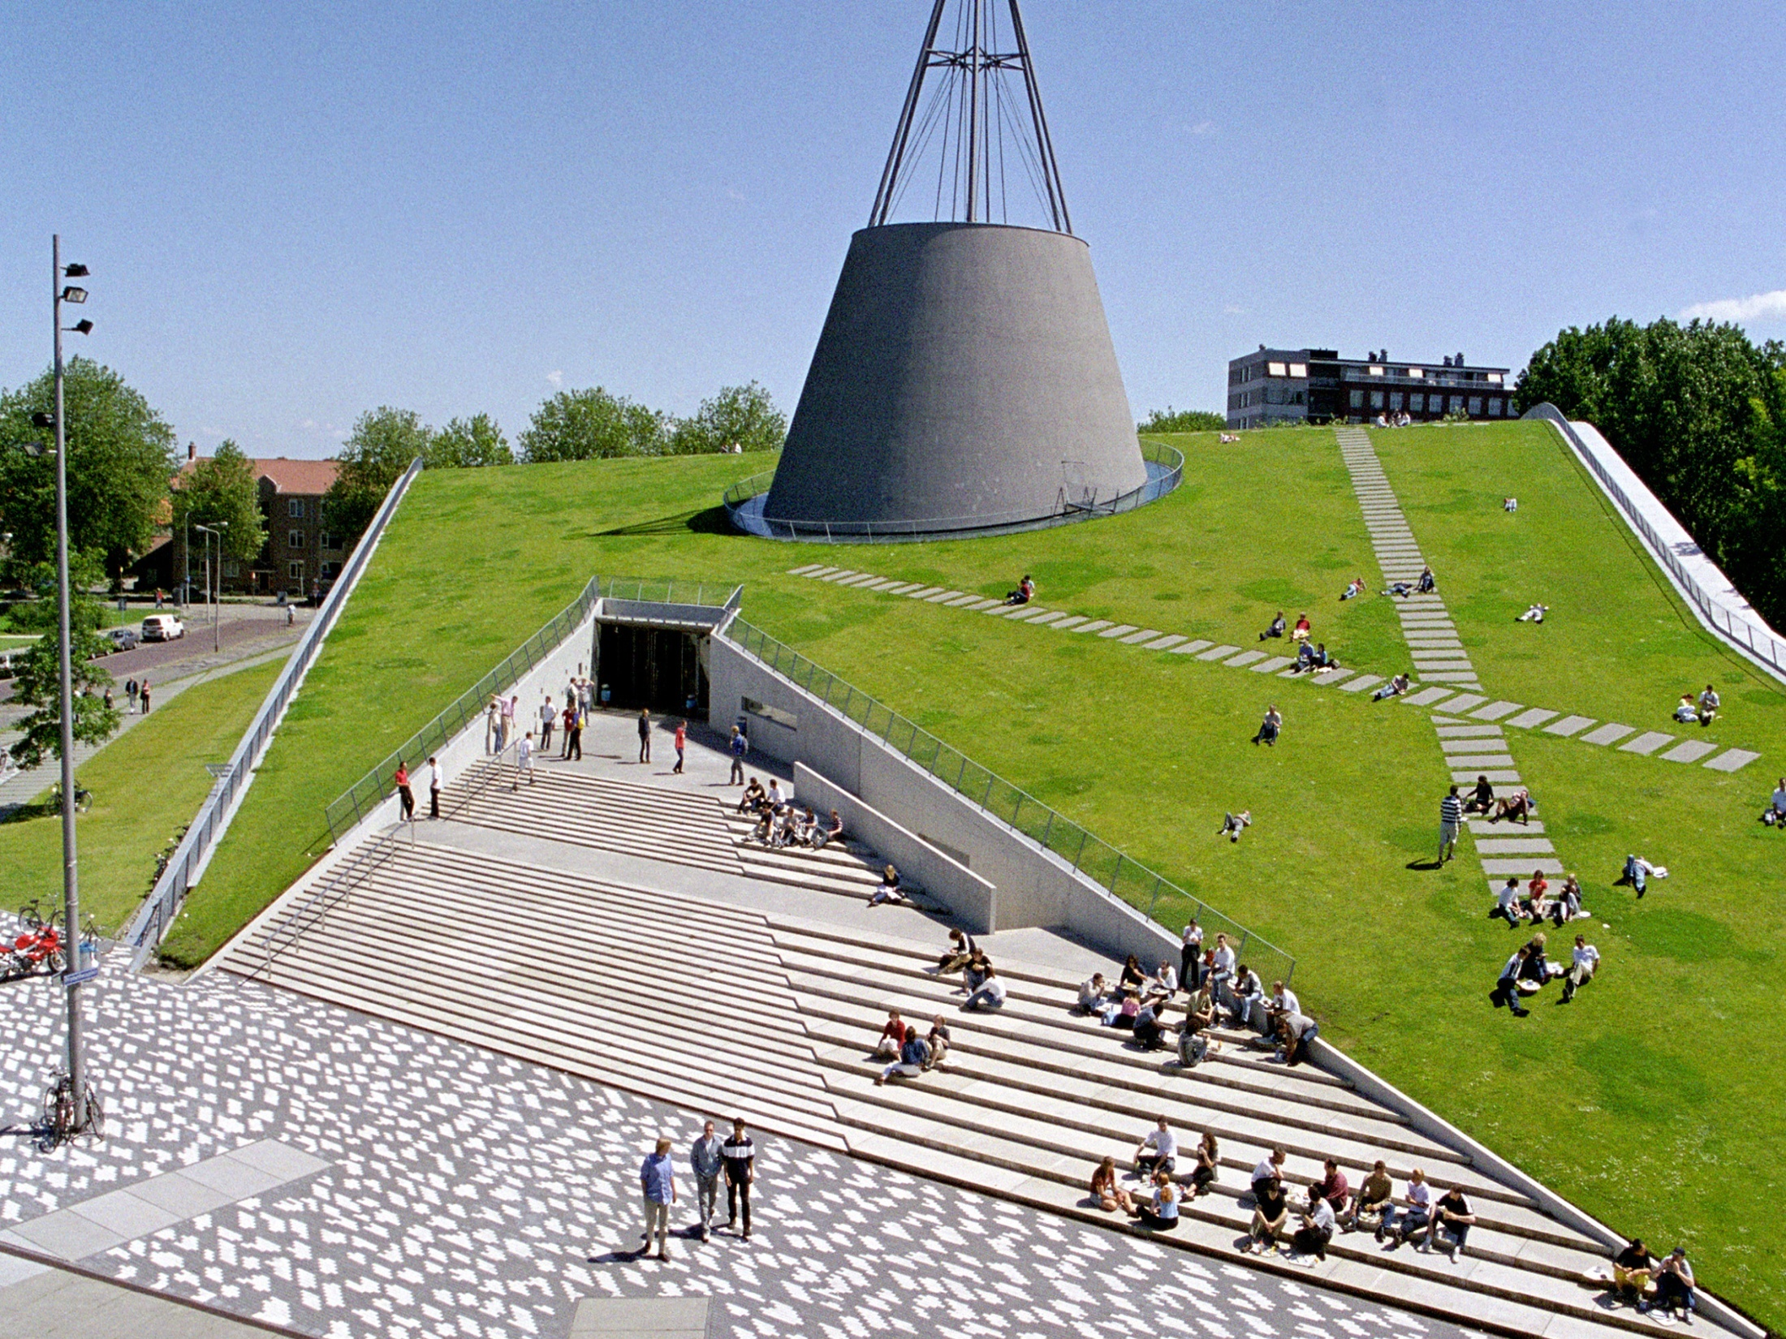
Social and affordable housing: the Dutch case
Coping with crisis
Marja Elsinga, OTB Research Institute for the Built Environment / TU Delft

Slide 112

The crisis on the housing market
Social housing
Current policy

Slide 113
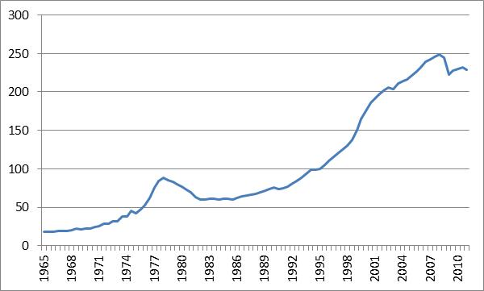
House prices nominal Netherlands
(* €1.000), NVM

Slide 114
Number of new dwellings sold, quarterly, Monitor nieuwe woningen, 2012

Slide 115
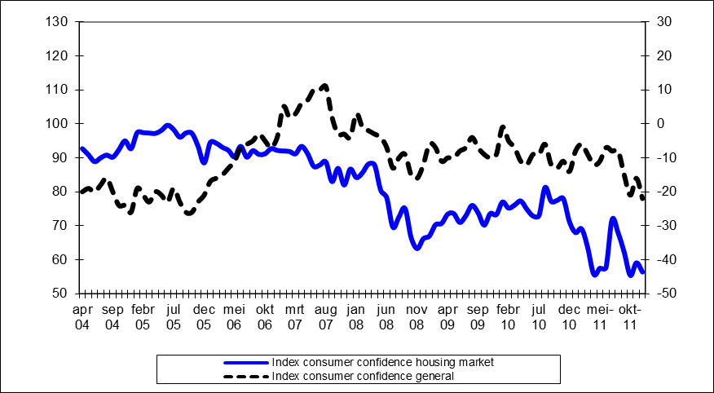
Consumer confidence, vereniging eigen huis, 2012

Slide 116
The crisis on the housing market
Social housing
Current policy

Slide 117
The Dutch model of social housing
The Dutch model:
Social (not public!!) landlords that provide housing at below market rents and allocate to need
Key features:
  No subsidies
  Broad target group
  Access to loans
  Tied to government

Slide 118
Source: CECODHAS European Social Housing Observatory (2008)

Slide 119
Development of housing tenures in the Netherlands

Slide 120
Social Housing Governance
Housing Act
BBSH (Social Rented Sector Management Order): performance fields
Performance agreements on the local level
Two key institutions:
  Social Fund (CFV)
  Guarantee Fund (WSW)

Slide 121

Revolving Fund Principle
New affordable housing
Rent income
Housing refurbishment
Housing sale revenues
Community investments

Slide 122
Mergers lead to fewer but larger housing associations (HAs)
number of HAs
average size
Notes:
Almost all municipal housing companies have been privatized into housing associations.

Slide 123
Current issues
National government
  More rent increase, new tax for all land lords, 2013 (760 million per year)
  EU competition policy: end of the broad social model
Housing associations
  Less investment
  Intermediate tenures

Slide 124
Development of housing tenures in the Netherlands

Slide 125
Encourage home ownership: encourage debt
Mortgage interest deduction:
  100% deductable at marginal rate
  14 billion a year
Mortgage guarantee
  (up to loans of 350),
  80% of current market
Right to buy,
  proposal in parliament
  75% of social stock for sale

Slide 126
Support | Deregulate | Counter productive
Extend mortgage guarantee | Planning deregulation | Stricter mortgage criteria
Subsidies for production | Vacancy law: possibilities for temporary tenancies | Plan to introduce Right to Buy
Extent limit loans housing associations | Relax regulation to sell social rental dwellings | Reduce deductibility of mortgage interest
Reduction VAT renovation
Extend exempt transfer tax
Extent period of double deduction Reduce transfer tax from 6 to 2%

Slide 127
System changes
Forced by financial markets: lower LTV’s
Reconsidering social housing, what is the key aim:
  Housing the most vulnerable
  Urban renewal investment
  Housing a broad group
Safeguard affordability by housing allowance

Slide 128
Coffee break
Till 10.50 pm

